Slide 1
El Alzheimer y su detección
Nicolás Lillo Cortés
Comisión 61175

Slide 2

Destruye la memoria
Pérdida de neuronas
Capacidad de pensar reducida
Pérdida de habilidad motriz
Cambios en la personalidad
Modificación conductual

Slide 3
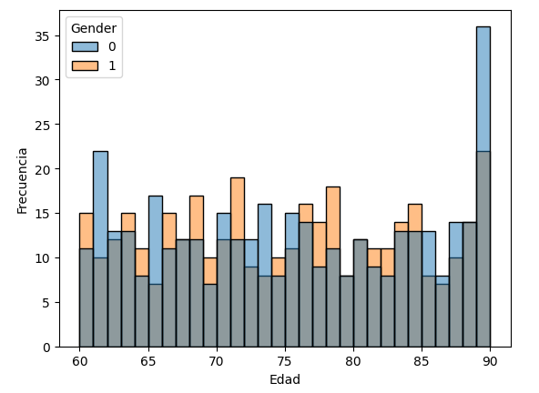
La mayoría de las personas que presentan dicha enfermedad son mayores de 65 años, sin embargo, esta condición no es solo una enfermedad de la vejez, debido a que aproximadamente 200.000 estadounidenses menores de 65 años tienen enfermedad de Alzheimer de inicio precoz (también conocida como Alzheimer de inicio temprano).

Slide 4
Objetivo del proyecto
Desarrollar un modelo que sea capaz de predecir, con alto nivel de precisión, la probabilidad de que un individuo pueda padecer Alzheimer, teniendo como insumo diversas características y estilo de vida de éste.

Slide 5
Variables
Demográficas | Estilo de Vida | Historial Médico | Ficha Clínica | Evaluaciones cognitivas y funcionales | Síntomas
Edad | IMC | Historia familiar con Alzheimer | Presión arterial | Puntaje nivel mental | Confusión
Género | Fumador | Enfermedades cardiovasculares | Niveles de colesterol | Puntaje nivel funcional | Desorientación
Etnia | Consumo de alcohol | Diabetes |  | Problemas de memoria | Cambios de personalidad
Nivel de educación | Actividad física | Depresión |  | Problemas de conducta | Dificultad con tareas
 | Calidad de dieta | Dolor de cabeza |  | Problemas en las actividades diarias | Olvido
 | Calidad de sueño | Hipertensión

Slide 6
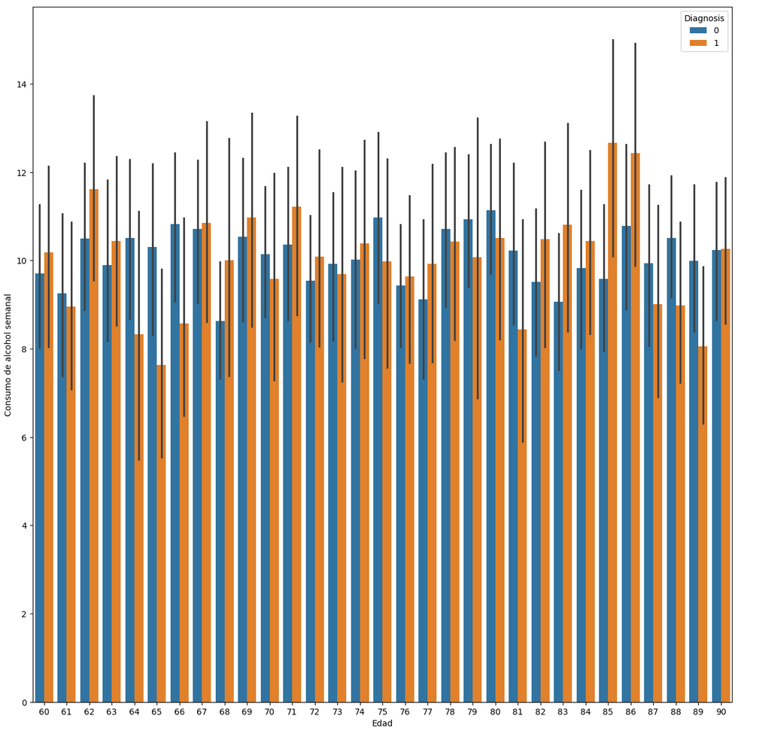
Conclusiones
Una porción mayor de quienes presentaron Alzheimer posee un mayor consumo de alcohol durante la semana, en comparación de aquellos sin dicha enfermedad.

Slide 7
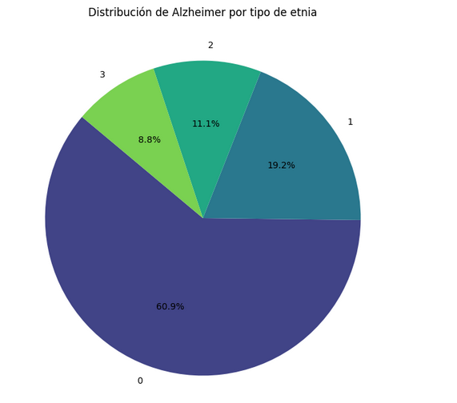
Conclusiones
La enfermedad se presenta principalmente en personas caucásicas, en comparación con los afroamericanos.

Slide 8
El Alzheimer y su detección
Nicolás Lillo Cortés
Comisión 61175

